Slide 1
第六章 输入/输出流和文件
JAVA语言程序设计
郑莉

Slide 2
目录
6.1 输入/输出流
6.2 文件读写
6.3 本章小结

Slide 3
6.1 输入/输出流
通常程序需要从外部获取/输出信息
  这个“外部”范围很广，包括诸如键盘、显示器、文件、磁盘、网络、另外一个程序等
  “信息”也可以是任何类型的，例如一个对象、串字符、图像、声音等
通过使用java.io包中的输入/输出流类就可以达到输入输出信息的目的

Slide 4
6.1.1 I/O流的概念
输入/输出流
I/O流(Input/Output)
  在Java中将信息的输入与输出过程抽象为I/O流
    输入是指数据流入程序
    输出是指数据从程序流出
    流指的就是数据的通信通道
  一个流就是一个从源流向目的地的数据序列
  IO流类一旦被创建就会自动打开
  通过调用close方法，可以显式关闭任何一个流，如果流对象不再被引用，Java的垃圾回收机制也会隐式地关闭它

Slide 5


6.1.1 I/O流的概念(续)
输入/输出流
输入流
  为了从信息源获取信息，程序打开一个输入流，程序可从输入流读取信息
输出流
  当程序需要向目标位置写信息时，便需要打开一个输出流，程序通过输出流向这个目标位置写信息

Slide 6
6.1.1 I/O流的概念(续)
——源和目标的类型
输入/输出流
对象
源? 目标? 或两者?
disk file
Both
running program
Both
monitor
Destination
keyboard
Source
Internet connection
Both
image scanner
Source
mouse
Source

Slide 7
6.1.1 I/O流的概念(续)
——读写数据的方法
输入/输出流
不论数据从哪来，到哪去，也不论数据本身是何类型，读写数据的方法大体上都是一样的：
读
写
打开一个流
读信息
关闭流
打开一个流
写信息
关闭流

Slide 8
6.1.2 预定义的I/O流类概述
输入/输出流
输入/输出流可以从以下几个方面进行分类
  从流的方向划分
    输入流
    字节输入流 InputStream 字符输入流 Reader
    输出流
    字节输出流 OutputStream 字符输出流 Writer
  从流的分工划分
    节点流
    处理流
  从流的内容划分
    面向字符的流 Reader Writer
    面向字节的流 InputStream OutputStream

Slide 9
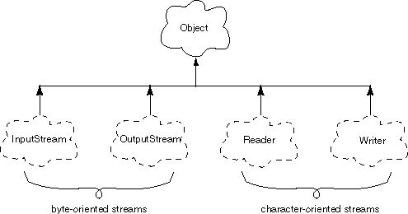
6.1.2 预定义的I/O流类概述(续)
——java.io包的顶级层次结构
输入/输出流
面向字符的流：专门用于字符数据
面向字节的流：用于一般目的

Slide 10
6.1.2 预定义的I/O流类概述(续)
——面向字符的流
输入/输出流
面向字符的流
  针对字符数据的特点进行过优化，提供一些面向字符的有用特性
  源或目标通常是文本文件

Slide 11
6.1.2 预定义的I/O流类概述(续)
——面向字符的流
输入/输出流
实现内部格式和文本文件中的外部格式之间转换
  内部格式：16-bit char 数据类型
  外部格式：
    UTF(Universal character set Transformation Format)：很多人称之为"Universal Text Format"
    包括ASCII 码及非ASCII 码字符，比如： 斯拉夫(Cyrillic)字符, 希腊字符,亚洲字符等

Slide 12
6.1.2 预定义的I/O流类概述(续)
——面向字符的流
输入/输出流
面向字符的抽象类——Reader和Writer
  java.io包中所有字符流的抽象基类
  Reader提供了输入字符的API
  Writer提供了输出字符的API
  它们的子类又可分为两大类
    节点流：从数据源读入数据或往目的地写出数据
    处理流：对数据执行某种处理
  多数程序使用这两个抽象类的一系列子类来读入/写出文本信息
    例如FileReader/FileWriter用来读/写文本文件

Slide 13

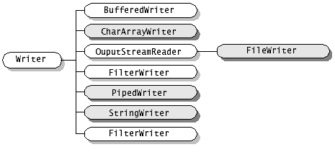
6.1.2 预定义的I/O流类概述(续)
——面向字符的流
输入/输出流
白底色部分为节点流

Slide 14
6.1.2 预定义的I/O流类概述(续)
——面向字节的流
输入/输出流
数据源或目标中含有非字符数据，必须用字节流来输入/输出
通常被用来读写诸如图片、声音之类的二进制数据
绝大多数数据是被存储为二进制文件的，世界上的文本文件大约只能占到2％，通常二进制文件要比含有相同数据量的文本文件小得多

Slide 15
6.1.2 预定义的I/O流类概述(续)
——面向字节的流
输入/输出流
InputStream和OutputStream
  是用来处理8位字节流的抽象基类，程序使用这两个类的子类来读写8位的字节信息
  分为两部分
    节点流
    处理流

Slide 16
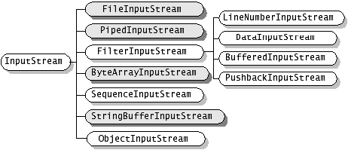
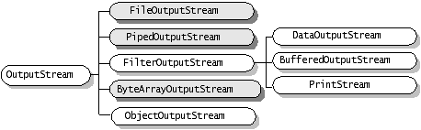
6.1.2 预定义的I/O流类概述(续)
——面向字节的流
输入/输出流
白底色部分为节点流

Slide 17
6.1.2 预定义的I/O流类概述(续)
——标准输入输出
输入/输出流
标准输入输出流对象
  System类的静态成员变量
  包括
    System.in： InputStream类型的，代表标准输入流，这个流是已经打开了的，默认状态对应于键盘输入。
    System.out：PrintStream类型的，代表标准输出流，默认状态对应于屏幕输出
    System.err：PrintStream类型的，代表标准错误信息输出流，默认状态对应于屏幕输出

Slide 18
6.1.2 预定义的I/O流类概述(续)
——标准输入输出
输入/输出流
标准I/O重新导向
  setIn(InputStream)： 设置标准输入流
  setOut(PrintStream)：设置标准输出流
  setErr(PrintStream)：设置标准错误输出流

Slide 19
6.1.2 预定义的I/O流类概述(续)
——例6_1
输入/输出流
从键盘读入信息并在显示器上显示
  import java.io.*;
  public class Echo {
  public static void main(String[] args) throws IOException {
  BufferedReader in = new BufferedReader(
  new InputStreamReader(System.in));
  String s;
  while((s = in.readLine()).length() != 0)
  System.out.println(s);
  }
  }
运行结果
  Hello!
  Hello!

Slide 20
6.1.2 预定义的I/O流类概述(续)
——例6_1说明
输入/输出流
System.in
  程序启动时由Java系统自动创建的流对象，它是原始的字节流，不能直接从中读取字符，需要对其进行进一步的处理
InputStreamReader(System.in)
  以System.in为参数创建一个InputStreamReader流对象，相当于字节流和字符流之间的一座桥梁，读取字节并将其转换为字符
BufferedReader in
  对InputStreamReader处理后的信息进行缓冲，以提高效率

Slide 21
Java SE 5.0新特性
Java 5.0终于也有了自己的printf!
  System.out.printf(“%-12s is %2d long”, name, l);
  System.out.printf(“value = %2.2F %n ”, value);
  %n 是平台无关的换行标志
一个方便的扫描API: 把文本转化成基本类型或者String
  Scanner s = new Scanner(System.in);
  int n = s.nextInt();
  还有下列方法：next.Byte(),nextDouble(),nextFloat,nextInt(),
  nextLine(),nextLong(),nextShort()

Slide 22
6.1.2 预定义的I/O流类概述(续)
——Redirecting.java
输入/输出流
重导向标准输入System.in和标准输出System.out
import java.io.*;
public class Redirecting {
public static void main(String[] args) throws IOException {
BufferedInputStream in = new BufferedInputStream(
new FileInputStream( "Redirecting.java"));
PrintStream out = new PrintStream( new
BufferedOutputStream( new FileOutputStream("test.out")));
System.setIn(in);
System.setOut(out);
System.setErr(out);
BufferedReader br = new BufferedReader(
new InputStreamReader(System.in));
String s;
while((s = br.readLine()) != null) System.out.println(s);
out.close(); // Remember this!
}
}

Slide 23
6.1.2 预定义的I/O流类概述(续)
——处理流
输入/输出流
处理流
  不直接与数据源或目标相连，而是基于另一个流来构造
  从流读写数据的同时对数据进行处理
  例6-1中的InputStreamReader和BufferedReader都属于处理流
    InputStreamReader读取字节并转换为字符
    BufferedReader对另一个流产生的数据进行缓冲

Slide 24

6.1.2 预定义的I/O流类概述(续)
——处理流
输入/输出流
用一行表达式实现：
BufferedReader stdin = new BufferedReader
( new InputStreamReader(System.in) );

Slide 25
6.1.2 预定义的I/O流类概述(续)
——I/O异常
输入/输出流
IO异常
  多数IO方法在遇到错误时会抛出异常，因此调用这些方法时必须
    在方法头声明抛出IOException异常
    或者在try块中执行IO，然后捕获IOException

Slide 26
6.2 文件读写
写文本文件
读文本文件
写二进制文件
读二进制文件
File类
处理压缩文件
对象序列化
随机文件读写

Slide 27
6.2.1 写文本文件
文件读写
本节知识点
  FileWriter类
  创建一个磁盘文件
  关闭一个磁盘文件
  write() 方法
  捕获I/O异常
  BufferedWriter 类

Slide 28
6.2.1 写文本文件(续)
——例6_2
文件读写
在C盘根目录创建文本文件Hello.txt，并往里写入若干行文本
  import java.io.*;
  class Ex6_2 {
  public static void main ( String[] args ) throws IOException {
  //main方法中声明抛出IO异常
  String fileName = "C:\\Hello.txt";
  FileWriter writer = new FileWriter( fileName );
  writer.write( "Hello!\n");
  writer.write( "This is my first text file,\n" );
  writer.write( "You can see how this is done.\n" );
  writer.write("输入一行中文也可以\n");
  writer.close();
  }
  }

Slide 29
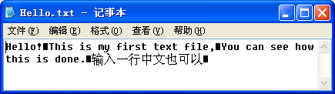
6.2.1 写文本文件(续)
——例6_2运行结果
文件读写
打开C盘根目录下的Hello.txt文件
  换行有些问题，例6_4中将解决这个问题

Slide 30
6.2.1 写文本文件(续)
——例6_2说明
每次运行这个程序，都将删除已经存在的”Hello.txt”文件，创建一个新的同名文件
FileWriter的构造方法有五个，本例是通过一个字符串指定文件名来创建
FileWriter类的write方法向文件中写入字符

Slide 31
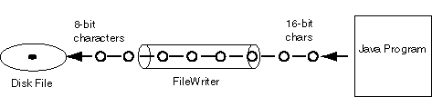
6.2.1 写文本文件(续)
——例6_2说明（续）
文件读写
Writer类的流可实现内部格式到外部磁盘文件格式的转换
  “Hello.txt”是一个普通的ASCII码文本文件，每个英文字符占一个字节，中文字符占两个字节
  Java程序中的字符串则是每个字符占两个字节的，采用Unicode编码
close方法清空流里的内容并关闭它。如果不调用该方法，可能系统还没有完成所有数据的写操作，程序就结束了

Slide 32
6.2.1 写文本文件(续)
——例6_3
文件读写
处理IO异常
  import java.io.*;
  class Ex6_3 {
  public static void main ( String[] args ) {
  String fileName = "c:\\Hello.txt" ;
  try { //将所有IO操作放入try块中
  FileWriter writer = new FileWriter( fileName ,true );
  writer.write( "Hello!\n");
  writer.write( "This is my first text file,\n" );
  writer.write( "You can see how this is done. \n" );
  writer.write("输入一行中文也可以\n");
  writer.close();
  }
  catch ( IOException iox) {
  System.out.println("Problem writing" + fileName ); }
  }
  }

Slide 33
6.2.1 写文本文件(续)
——例6_3说明
文件读写
运行此程序，会发现在原文件内容后面又追加了重复的内容，这就是将构造方法的第二个参数设为true的效果
如果将文件属性改为只读属性，再运行本程序，就会出现IO错误，程序将转入catch块中，给出出错信息

Slide 34
6.2.1 写文本文件(续)
——BufferedWriter类
文件读写
BufferedWriter类
  如果需要写入的内容很多，就应该使用更为高效的缓冲器流类BufferedWriter
  FileWriter和BufferedWriter类都用于输出字符流，包含的方法几乎完全一样，但BufferedWriter多提供了一个newLine()方法用于换行
    不同厂家生产的计算机 (IBM, Apple, VAX, Sun) 对文字的换行方法不同。newLine()方法可以输出在当前计算机上正确的换行符

Slide 35
6.2.1 写文本文件(续)
——例6_4
文件读写
使用BufferedWriter完成例6-2实现的功能
  import java.io.*; //ex6_4
  class Ex6_4 {
  public static void main ( String[] args ) throws IOException {
  String fileName = "C:/newHello.txt" ;
  BufferedWriter out = new BufferedWriter(
  new FileWriter( fileName ) );
  out.write( "Hello!" );
  out.newLine() ;
  out.write( "This is another text file using BufferedWriter," );
  out.newLine(); ;
  out.write( "So I can use a common way to start a newline" );
  out.close();
  }
  }

Slide 36
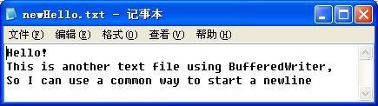
6.2.1 写文本文件(续)
——例6_4运行结果
文件读写
用任何文本编辑器打开newHello.txt都会出现正确的换行效果

Slide 37
6.2.2 读文本文件
文件读写
本节知识点
  Reader
  FileReader
  BufferedReader和readLine()
  文本文件复制

Slide 38
6.2.2 读文本文件(续)
文件读写
FileReader类
  从文本文件中读取字符
  继承自Reader抽象类的子类InputStreamReader
BufferedReader
  读文本文件的缓冲器类
  具有readLine()方法，可以对换行符进行鉴别，一行一行地读取输入流中的内容
  继承自Reader

Slide 39
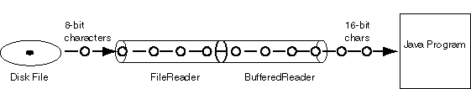
6.2.2 读文本文件(续)
文件读写
文件输入方法：
  BufferedReader in
  = new BufferedReader(new FileReader( fileName) );

Slide 40
6.2.2 读文本文件(续)
——例6_5
文件读写
从Hello.txt中读取文本并显示在屏幕上
  import java.io.*;
  class Ex6_5 {
  public static void main ( String[] args ) {
  String fileName = "C:/Hello.txt" , line;
  try {
  BufferedReader in = new BufferedReader(
  new FileReader( fileName ) );
  line = in.readLine(); //读取一行内容
  while ( line != null ) {
  System.out.println( line );
  line = in.readLine();
  }
  in.close();
  }
  catch ( IOException iox ) {
  System.out.println("Problem reading " + fileName );
  }
  }
  }

Slide 41
6.2.2 读文本文件(续)
——例6_5说明
文件读写
运行该程序，屏幕上将逐行显示出Hello.txt文件中的内容
FileReader对象：创建后将打开文件，如果文件不存在，会抛出一个IOException
BufferedReader类的readLine()方法：从一个面向字符的输入流中读取一行文本。如果其中不再有数据，返回null
Reader类的read()方法：也可用来判别文件结束。该方法返回的一个表示某个字符的int型整数，如果读到文件末尾，返回 -1。据此，可修改本例中的读文件部分：
  int c;
  while((c=in.read())!= -1) System.out.print((char)c);
close()方法：为了操作系统可以更为有效地利用有限的资源，应该在读取完毕后，调用该方法

Slide 42
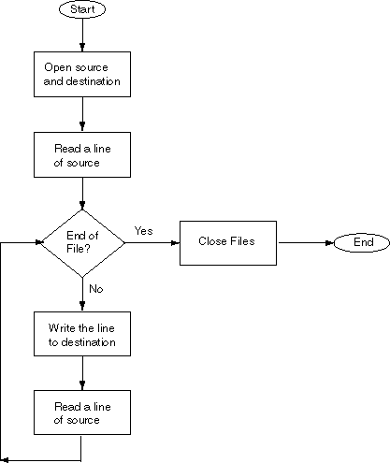
6.2.2 读文本文件(续)
——例6_6
文件读写
指定源文件和目标文件名，将源文件的内容拷贝至目标文件。调用方式为：
  java copy sourceFile destinationFile

Slide 43
6.2.2 读文本文件(续)
——例6_6
文件读写
共包括两个类
  CopyMaker
    private boolean openFiles()
    private boolean copyFiles()
    private boolean closeFiles()
    public boolean copy(String src, String dst )
  Ex6_6
    main()

Slide 44
6.2.2 读文本文件(续)
——例6_6
import java.io.*;
class CopyMaker {
String sourceName, destName;
BufferedReader source;
BufferedWriter dest;
String line;

Slide 45
6.2.2 读文本文件(续)
——例6_6
文件读写
private boolean openFiles() {
try {
source = new BufferedReader(new FileReader( sourceName ));
}
catch ( IOException iox ) {
System.out.println("Problem opening " + sourceName );
return false;
}
try {
dest = new BufferedWriter(new FileWriter( destName ));
}
catch ( IOException iox )
{
System.out.println("Problem opening " + destName );
return false;
}
return true;
}

Slide 46
6.2.2 读文本文件(续)
——例6_6
文件读写
private boolean copyFiles() {
try {
line = source.readLine();
while ( line != null ) {
dest.write(line);
dest.newLine();
line = source.readLine();
}
}
catch ( IOException iox ) {
System.out.println("Problem reading or writing" );
return false;
}
return true;
}

Slide 47
6.2.2 读文本文件(续)
——例6_6
文件读写
private boolean closeFiles() {
boolean retVal=true;
try { source.close(); }
catch ( IOException iox ) {
System.out.println("Problem closing " + sourceName );
retVal = false;
}
try { dest.close(); }
catch ( IOException iox ) {
System.out.println("Problem closing " + destName );
retVal = false;
}
return retVal;
}

Slide 48
6.2.2 读文本文件(续)
——例6_6
文件读写
public boolean copy(String src, String dst ) {
sourceName = src ;
destName = dst ;
return openFiles() && copyFiles() && closeFiles();
}
}
public class Ex6_6 //一个文件中只能有一个公有类
{
public static void main ( String[] args ) {
if ( args.length == 2 ) new CopyMaker().copy(args[0], args[1]);
else System.out.println("Please Enter File names");
}
}

Slide 49
6.2.2 读文本文件(续)
——例6_6运行结果
文件读写
此文件Ex6_6.java编译后生成Ex6_6.class和CopyMaker.class两个字节码文件
运行结果
  在命令行方式下执行如下命令
    java Ex6_6 c:/Hello.txt c:/CopyHello.txt
  则在C盘根目录下会出现CopyHello.txt文件，内容与Hello.txt完全相同

Slide 50
6.2.3 写二进制文件
文件读写
本节知识点
  二进制文件
  OutputStream
  FileOutputStream
  BufferedOutputStream
  DataOutputStream
    writeInt()
    writeDouble()
    writeBytes()

Slide 51
6.2.3 写二进制文件(续)
——二进制文件
文件读写
二进制文件
  原则上讲，所有文件都是由8位的字节组成的
  如果文件字节中的内容应被解释为字符，则文件被称为文本文件；如果被解释为其它含义，则文件被称为二进制文件
  例如文字处理程序，例如字处理软件Word产生的doc文件中，数据要被解释为字体、格式、图形和其他非字符信息。因此，这样的文件是二进制文件，不能用Reader流正确读取

Slide 52
6.2.3 写二进制文件(续)
——二进制文件
为什么需要二进制文件
  输入输出更快
  比文本文件小很多
  有些数据不容易被表示为字符

Slide 53
6.2.3 写二进制文件(续)
——OutputStream类
文件读写
抽象类OutputStream
  派生类FileOutputStream
    用于一般目的输出（非字符输出）
    用于成组字节输出
  派生类DataOutputStream
    具有写各种基本数据类型的方法
    将数据写到另一个输出流
    它在所有的计算机平台上使用同样的数据格式
    其常用的一些方法见表6-2
    其中size方法，可作为计数器，统计写入的字节数

Slide 54
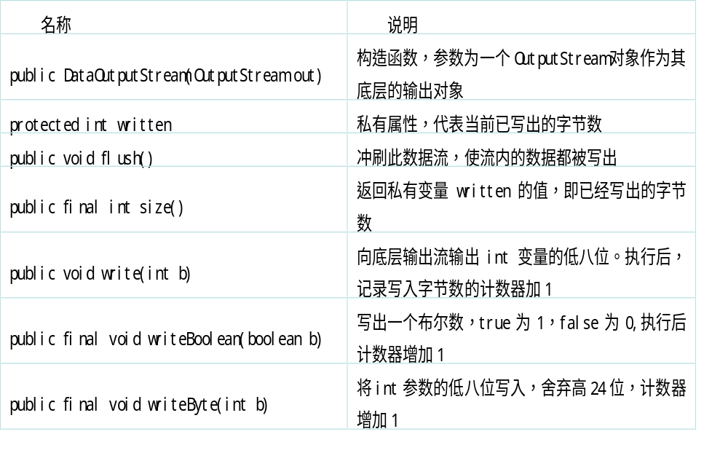
6.2.3 写二进制文件(续)
——表6_2
文件读写

Slide 55
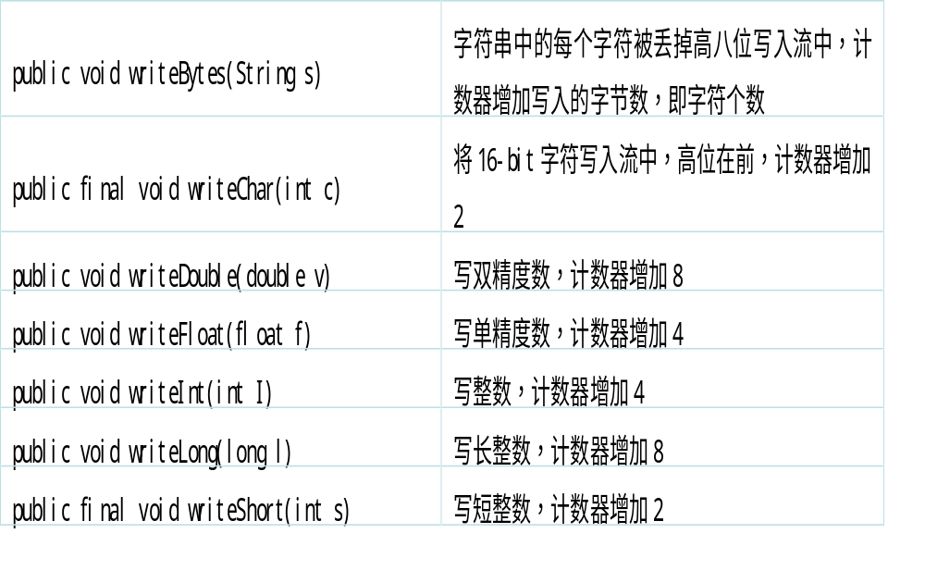
6.2.3 写二进制文件(续)
——表6_2
文件读写

Slide 56
6.2.3 写二进制文件(续)
——例6_7
文件读写
将三个int型数字255/0/－1写入数据文件data1.dat
  import java.io.*;
  class Ex6_7{
  public static void main ( String[] args ) {
  String fileName = "c:/data1.dat" ;
  int value0 = 255, value1 = 0, value2 = -1;
  try {
  DataOutputStream out = new DataOutputStream(
  new FileOutputStream( fileName ) );
  out.writeInt( value0 );
  out.writeInt( value1 );
  out.writeInt( value2 );
  out.close();
  }
  catch ( IOException iox ){
  System.out.println("Problem writing " + fileName ); }
  }
  }

Slide 57
6.2.3 写二进制文件(续)
——例6_7运行结果
文件读写
运行结果
  运行程序后，在C盘生成数据文件data1.dat
  用写字板打开没有任何显示
  用ultraEdit打开查看其二进制信息，内容为00 00 00 FF 00 00 00 00 FF FF FF FF，每个int数字都是32个bit的
说明
  FileOutputStream类的构造方法负责打开文件“data1.dat”用于写数据
  FileOutputStream类的对象与DataOutputStream对象连接，写基本类型的数据
Notes:
UltraEdit-32是一套极棒的文字、Hex、ASCII码编辑器，可以取代记事本，内建英文单字检查、C++及VB指令突显，可同时编辑多个文件，而且即使开启很大的文件速度也不会慢。其并且附有HTMLTag颜色显示、搜寻替换以及无限制的还原功能；一般大家常会用其来修改EXE或DLL文件。

Slide 58
6.2.3 写二进制文件(续)
——BufferedOutputStream类
文件读写
BufferedOutputStream
  写二进制文件的缓冲流类
  类似于文本文件中的BufferedWriter
  对于大量数据的写入，可提高效率
  用法示例：
    DataOutputStream out = new DataOutputStream(
    new BufferedOutputStream(
    new FileOutputStream( fileName ) ) );

Slide 59
6.2.3 写二进制文件(续)
——例6_8
文件读写
向文件中写入各种数据类型的数，并统计写入的字节数
  import java.io.*;
  class Ex6_8{
  public static void main ( String[] args ) throws IOException {
  String fileName = "mixedTypes.dat" ;
  DataOutputStream dataOut = new DataOutputStream(
  new BufferedOutputStream(
  new FileOutputStream( fileName ) ) );
  dataOut.writeInt( 0 );
  System.out.println( dataOut.size() + " bytes have been written.");
  dataOut.writeDouble( 31.2 );
  System.out.println( dataOut.size() + " bytes have been written.");
  dataOut.writeBytes("JAVA");
  System.out.println( dataOut.size() + " bytes have been written.");
  dataOut.close();
  }
  }

Slide 60
6.2.3 写二进制文件(续)
——例6_8运行结果
文件读写
运行结果
  4 bytes have been written
  12 bytes have been written
  16 bytes have been written
说明
  这个程序可作为字节计数器

Slide 61
6.2.3 写二进制文件(续)
——例6_9
文件读写
向文件中写入内容为-1的一个字节，并读出。
  import java.io.*;
  public class Ex6_9 {
  public static void main(String[] args) throws Exception {
  DataOutputStream out=new DataOutputStream(
  new FileOutputStream("c:/trytry.dat"));
  out.writeByte(-1); out.close();
  DataInputStream in=new DataInputStream(
  new FileInputStream("c:/trytry.dat"));
  int a=in.readByte();
  System.out.println(Integer.toHexString (a));
  System.out.println(a);
  in.skip (-1); //往后一个位置，以便下面重新读出
  a=in.readUnsignedByte();
  System.out.println(Integer.toHexString (a));
  System.out.println(a); in.close();
  }
  }

Slide 62
6.2.3 写二进制文件(续)
——例6_9运行结果
文件读写
运行结果
  ffffffff
  -1
  ff
  255
说明
  用ultraEdit打开c:/trytry.dat文件，其内容为FF
  如果用readByte读入，其高24位都将补1，所以结果还是-1
  如果用readUnsignedByte读入，其高24位都将补0，结果就变成了255
  写的字节是连续的，中间没有分隔符，所以应该记住写的数据类型、个数等情况，以便将来利用

Slide 63
6.2.4 读二进制文件
文件读写
本节知识点
  FileInputStream
  DataInputStream
  BufferedInputSteam
  读写整数
  读写单字节

Slide 64
6.2.4 读二进制文件(续)
——过滤流
文件读写
过滤流
  读或写的同时对数据进行处理
  通过另外一个流来构造一个过滤流
  大部分java.io 包所提供过滤流都是FilterInputStream和FilterOutputStream的子类
    DataInputStream 和 DataOutputStream
    BufferedInputStream 和 BufferedOutputStream
    LineNumberInputStream
    PushbackInputStream
    PrintStream

Slide 65
6.2.4 读二进制文件(续)
——例6_10
文件读写
读取例6-7创建的数据文件中的3个int型数字，显示相加结果
  import java.io.*;
  class Ex6_10 {
  public static void main ( String[] args ) {
  String fileName = "c:\\data1.dat";
  int sum = 0;
  try {
  DataInputStream instr = new DataInputStream(
  new BufferedInputStream(new FileInputStream( fileName )));
  sum += instr.readInt();
  sum += instr.readInt();
  sum += instr.readInt();
  System.out.println( "The sum is: " + sum );
  instr.close();
  }
  catch ( IOException iox ) {
  System.out.println("Problem reading " + fileName ); }
  }
  }
  }

Slide 66
6.2.4 读二进制文件(续)
——例6_10运行结果
文件读写
该程序显示结果是254
分析
  readInt方法可以从输入流中读入4个字节并将其当作int型数据
  由于知道文件中存储的是3个int型数据，所以使用了3个读入语句
  如果不知道数据的个数该怎么办呢？因为DataInputStream的读入操作如遇到文件结尾就会抛出EOFException异常，所以我们可以将读操作放入try块中

Slide 67
6.2.4 读二进制文件(续)
——例6_10修改
文件读写
将读操作放入try块中，使遇到文件结尾就会抛出EOFException异常，进入到相应的catch块中
  try
  {
  while ( true ) sum += instr.readInt();
  }
  catch ( EOFException eof )
  {
  System.out.println( "The sum is: " + sum );
  instr.close();
  }

Slide 68
6.2.4 读二进制文件(续)
——例6_10修改
文件读写
如果没有读到结尾，在读取过程中发生的异常属于IOException，这样就需要我们再加一个catch块处理这种异常
一个try块后面可以跟不止一个catch块，用于处理各种可能发生的异常
我们可以在上段代码后再加上用于捕捉IOException的代码段如下
  catch ( IOException eof )
  {
  System.out.println( "Problem reading input" );
  instr.close();
  }

Slide 69
6.2.4 读二进制文件(续)
——例6_10修改
文件读写
如果catch块中的close方法也发生异常，现在就没法捕获了。解决方法可以有
  在main方法中抛出异常
    比较简单
    缺点是没有catch块，因而无法对异常进行进一步处理，例如给出提示信息
  使用嵌套的try块

Slide 70
6.2.4 读二进制文件(续)
——例6_11
文件读写
  import java.io.*;
  class Ex6_11{
  public static void main ( String[] args ) {
  String fileName = "c:/data1.dat" ; long sum = 0;
  try {
  DataInputStream instr = new DataInputStream(
  new BufferedInputStream(new ileInputStream(fileName)));
  try {
  while ( true )
  sum += instr.readInt();
  }
  catch ( EOFException eof ) {
  System.out.println( "The sum is: " + sum );
  instr.close();
  }
  }
  catch ( IOException iox ) {
  System.out.println("IO Problems with " + fileName ); }
  }
  }
  }

Slide 71
6.2.4 读二进制文件(续)
——例6_12
文件读写
由于文本文件的存储方式其实也是二进制代码，因此也可使用InputStream类的方法读取
用InputStream类读取文本文件并打印在屏幕上
  import java.io.*;
  public class Ex6_12 {
  public static void main(String[] args) throws IOException {
  FileInputStream s=new FileInputStream("c:/Hello.txt");
  int c;
  while ((c = s.read()) != -1) //读取1字节，结束返回-1
  System.out.write(c);
  s.close();
  }
  }

Slide 72
6.2.4 读二进制文件(续)
——读写字节
文件读写
DataOutputStream的writeByte方法
  public final void writeByte(int b) throws IOException
  将int的最不重要字节写入输出流
DataInputStream的readUnsignedByte方法
  public final int readUnsignedByte() throws IOException
  从输入流中读取1字节存入int的最不重要字节

Slide 73
6.2.4 读二进制文件(续)
——文件复制程序
文件读写
从命令行输入源文件名和目标文件名，将源文件复制为目标文件。
  import java.io.*;
  class CopyBytes {
  public static void main ( String[] args ) {
  DataInputStream instr;
  DataOutputStream outstr;
  if ( args.length != 2 ) {
  System.out.println("Please enter file names");
  return;
  }
  try {
  instr = new DataInputStream(new
  BufferedInputStream(new FileInputStream( args[0] )));
  outstr = new DataOutputStream(new
  BufferedOutputStream(new FileOutputStream( args[1] )));

Slide 74
6.2.4 读二进制文件(续)
——文件复制程序
文件读写
try {
int data;
while ( true ) {
data = instr.readUnsignedByte() ;
outstr.writeByte( data ) ;
}
}
catch ( EOFException eof ) {
outstr.close();
instr.close();
return;
}
}
catch ( FileNotFoundException nfx )
{ System.out.println("Problem opening files" ); }
catch ( IOException iox )
{ System.out.println("IO Problems" ); }
}
}

Slide 75
6.2.5 File 类
文件读写
表示磁盘文件信息
定义了一些与平台无关的方法来操纵文件
  创建、删除文件
  重命名文件
  判断文件的读写权限及是否存在
  设置和查询文件的最近修改时间等
构造文件流可以使用File类的对象作为参数

Slide 76
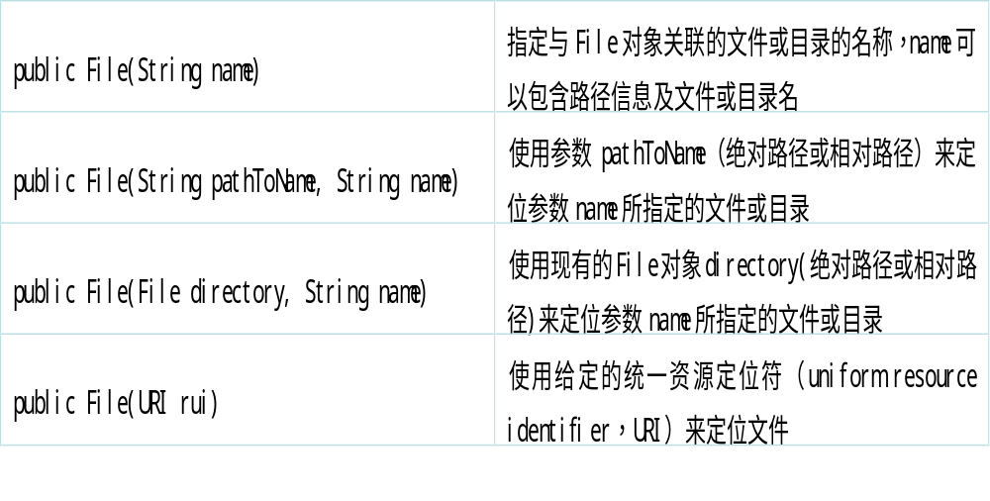
6.2.5 File类(续)
——构造方法
文件读写

Slide 77
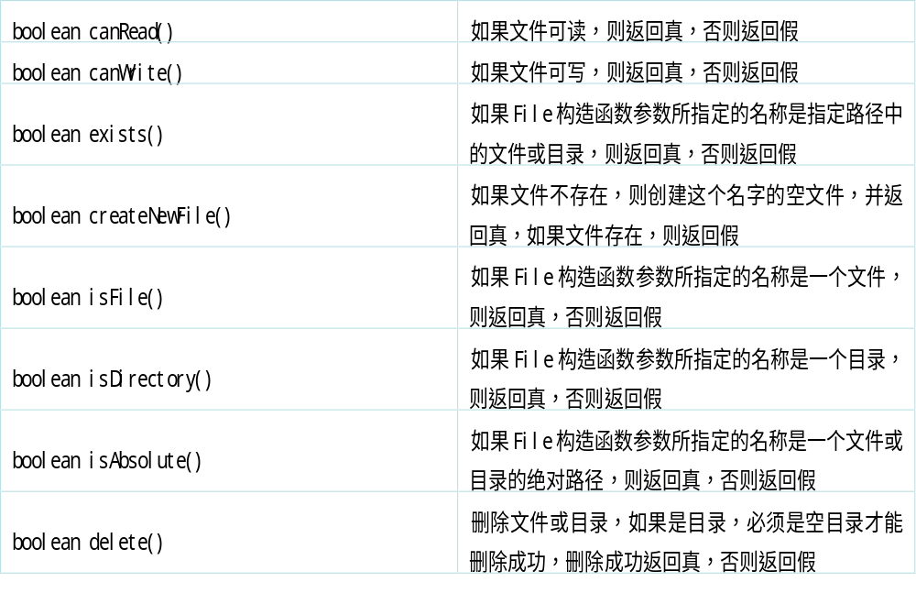
6.2.5 File类(续)
——常用方法
文件读写

Slide 78
6.2.5 File类(续)
——例6_13
文件读写
例6_13 在C盘创建文件Hello.txt，如果存在则删除旧文件，不存在则直接创建新的
  import java.io.*;
  public class Ex6_13 {
  public static void main(String[] args) {
  File f=new File("c:"+File.separator+"Hello.txt"); if (f.exists()) f.delete();
  else
  try{
  f.createNewFile();
  }
  catch(Exception e){
  System.out.println(e.getMessage());
  }
  }
  }

Slide 79
6.2.5 File类(续)
——例6_13运行结果
文件读写
运行结果
  因为在例6_2中已经创建了c:\Hello.txt，所以第一次运行将删除这个文件
  第二次运行则又创建了一个此名的空文件
分析
  在试图打开文件之前，可以使用File类的isFile方法来确定File对象是否代表一个文件而非目录）
  还可通过exists方法判断同名文件或路径是否存在，进而采取正确的方法，以免造成误操作

Slide 80
6.2.5 File类(续)
——改进的文件复制程序
文件读写
import java.io.*;
class NewCopyBytes{
public static void main ( String[] args ) {
DataInputStream instr;
DataOutputStream outstr;
if ( args.length != 2 ) {
System.out.println("Please Enter file names!");
return;
}
File inFile = new File( args[0] );
File outFile = new File( args[1] );
if ( outFile.exists() ) {
System.out.println( args[1] + " already exists");
return;
}
if ( !inFile.exists() ) {
System.out.println( args[0] + " does not exist");
return;
}

Slide 81
6.2.5 File类(续)
——改进的文件复制程序
文件读写
try{
instr = new DataInputStream(new BufferedInputStream(
new FileInputStream( inFile )));
outstr = new DataOutputStream(new BufferedOutputStream(
new FileOutputStream( outFile )));
try {
int data;
while ( true ) {
data = instr.readUnsignedByte() ; outstr.writeByte( data ) ; }
}
catch ( EOFException eof )
{ outstr.close(); instr.close(); return; }
}
catch ( FileNotFoundException nfx )
{ System.out.println("Problem opening files" ); }
catch ( IOException iox )
{ System.out.println("IO Problems" ); }
}
}

Slide 82
6.2.6 处理压缩文件
文件读写
压缩流类
  java.util.zip包中提供了一些类，使我们可以以压缩格式对流进行读写
  它们都继承自字节流类OutputStream和InputStream
  其中GZIPOutputStream和ZipOutputStream可分别把数据压缩成GZIP格式和Zip格式
  GZIPInputStream和ZipInputStream可以分别把压缩成GZIP格式或Zip的数据解压缩恢复原状

Slide 83
6.2.6 处理压缩文件(续)
——简单的GZIP压缩格式
文件读写
GZIPOutputStream
  父类是DeflaterOutputStream
  可以把数据压缩成GZIP格式
GZIPInputStream
  父类是 InflaterInputStream
  可以把压缩成GZIP格式的数据解压缩

Slide 84
6.2.6 处理压缩文件(续)
——例6_14
文件读写
将例6_1创建的文本文件“Hello.txt” 压缩为文件“test.gz”，再解压该文件，显示其中内容，并另存为“newHello.txt”
  import java.io.*;
  import java.util.zip.*;
  public class Ex6_14 {
  public static void main(String[] args) throws IOException {
  FileInputStream in = new FileInputStream("c:/Hello.txt");
  GZIPOutputStream out = new GZIPOutputStream(
  new FileOutputStream("c:/test.gz"));
  System.out.println("Writing compressing file from
  c:/Hello.txt to c:/test.gz");
  int c;
  while((c = in.read()) != -1) out.write(c); //写压缩文件

Slide 85
6.2.6 处理压缩文件(续)
——例6_14
文件读写
in.close();
out.close();
System.out.println("Reading file form c:/test.gz to monitor");
BufferedReader in2 = new BufferedReader(
new InputStreamReader(
new GZIPInputStream(
new FileInputStream("c:/test.gz"))));
String s;
while((s = in2.readLine()) != null) System.out.println(s);
in2.close();
System.out.println("Writing decompression to c:/newHello.txt");
GZIPInputStream in3=new GZIPInputStream(
new FileInputStream("c:/test.gz"));
FileOutputStream out2=new FileOutputStream("c:/newHello.txt");
while((c=in3.read())!=-1) out2.write(c);
in3.close();
out2.close();
}
}

Slide 86
6.2.6 处理压缩文件(续)
——例6_14运行结果
文件读写
运行结果
  首先生成了压缩文件“test.gz”
  再读取显示其中的内容，和“Hello.txt”中的内容完全一样
  解压缩文件“newHello.txt”，和“Hello.txt”中的内容也完全相同
说明
  read()方法读取一个字节，转化为[0 ,255]的之间的一个整数，返回一个int。如果读到了文件末尾，则返回-1。
  write(int)方法写一个字节的低8位，忽略了高24位。

Slide 87
6.2.6 处理压缩文件(续)
——运用ZIP压缩多个文件
文件读写
Zip文件
  可能含有多个文件，所以有多个入口（Entry）
  每个入口用一个ZipEntity对象表示，该对象的getName()方法返回文件的最初名称
ZipOutputStream
  父类是DeflaterOutputStream
  可以把数据压缩成ZIP格式
ZipInputStream
  父类是InflaterInputStream
  可以把压缩成ZIP格式的数据解压缩

Slide 88
6.2.6 处理压缩文件(续)
——例6_15
文件读写
从命令行输入若干个文件名，将所有文件压缩为“c:/test.zip”，再从此压缩文件中解压并显示
  import java.io.*;
  import java.util.*;
  import java.util.zip.*;
  public class Ex6_15 {
  public static void main(String[] args) throws IOException {
  ZipOutputStream out=new ZipOutputStream(
  new BufferedOutputStream(
  new FileOutputStream("c:/test.zip")));

Slide 89
6.2.6 处理压缩文件(续)
——例6_15
文件读写
for(int i = 0; i < args.length; i++) {
System.out.println("Writing file " + args[i]);
BufferedInputStream in =new BufferedInputStream(
new FileInputStream(args[i]));
out.putNextEntry(new ZipEntry(args[i]));
int c;
while((c = in.read()) != -1) out.write(c);
in.close();
}
out.close();

Slide 90
6.2.6 处理压缩文件(续)
——例6_15
文件读写
System.out.println("Reading file");
ZipInputStream in2 =new ZipInputStream(
new BufferedInputStream(
new FileInputStream("c:/test.zip")));
ZipEntry ze;
while((ze = in2.getNextEntry()) != null) {
System.out.println("Reading file " + ze.getName());
int x;
while((x = in2.read()) != -1) System.out.write(x);
System.out.println();
}
in2.close();
}
}

Slide 91
6.2.6 处理压缩文件(续)
——例6_15运行结果
文件读写
运行结果
  在命令行输入两个文本文件名后，将生成c:/test.zip文件
  在屏幕上显示出解压后每个文件的内容
  在资源管理器窗口中，使用winzip软件可解压缩该文件，恢复出和原来文件相同的两个文本文件

Slide 92
6.2.6 处理压缩文件(续)
——例6_16
文件读写
解压缩Zip文件，并恢复其原来路径
  import java.util.*;
  import java.util.zip.*;
  import java.lang.*;
  import java.io.*;
  class Unzip {
  byte doc[]=null; //存储解压缩数据的缓冲字节数组
  String Filename=null; //压缩文件名字符串
  String UnZipPath=null; //解压缩路径字符串
  public Unzip(String filename,String unZipPath) {
  this.Filename=filename;
  this.UnZipPath=unZipPath;
  this.setUnZipPath (this.UnZipPath);
  }
  public Unzip(String filename) {
  this.Filename=new String(filename);
  this.UnZipPath=null;
  this.setUnZipPath (this.UnZipPath);
  }

Slide 93
6.2.6 处理压缩文件(续)
——例6_16
文件读写
private void setUnZipPath(String unZipPath) {
if(unZipPath.endsWith("\\"))
this.UnZipPath=new String(unZipPath);
else
this.UnZipPath=new String(unZipPath+"\\");
}
public void doUnZip() {
try {
ZipInputStream zipis=new ZipInputStream(
new FileInputStream(Filename));
ZipEntry fEntry=null;
while((fEntry=zipis.getNextEntry())!=null) {
if (fEntry.isDirectory()) //是路径则创建路径
checkFilePath(UnZipPath+fEntry.getName());

Slide 94
6.2.6 处理压缩文件(续)
——例6_16
文件读写
else { //是文件则解压缩文件
String fname=new String(UnZipPath+fEntry.getName());
try{
FileOutputStream out = new FileOutputStream(fname);
doc=new byte[512];
int n;
while ((n = zipis.read(doc,0,512)) != -1)
out.write(doc, 0, n);
out.close();
out=null;
doc=null;
}
catch (Exception ex) { }
}
}
zipis.close(); //关闭输入流
}
catch(IOException ioe) { System.out.println(ioe); }
}

Slide 95
6.2.6 处理压缩文件(续)
——例6_16
文件读写
private void checkFilePath(String dirName) throws IOException {
File dir = new File(dirName);
if(!dir.exists())
dir.mkdirs();
}
}
//主类，用于输入参数，生成Unzip类的实例
public class Ex6_16{
public static void main(String [] args) {
String zipFile=args[0]; //第一个参数为zip文件名
String unZipPath=args[1]+"\\"; //第二个参数为指定解压缩路径
Unzip myZip=new Unzip(zipFile,unZipPath);
myZip.doUnZip();
}
}

Slide 96
6.2.6 处理压缩文件(续)
——例6_16说明
文件读写
Unzip类
  用来将指定zip文件解压到指定路径下
主类Ex6_16
  main方法中，我们可以从命令行输入zip文件名和解压缩路径
可以在资源管理器下用winzip等软件将若干文件（包括目录，子文件夹等）压缩为zip文件，试验一下这个程序，将得到和winzip软件解压缩相同的效果

Slide 97
6.2.7 对象序列化
文件读写
保存对象的信息，在需要的时候，再读取这个对象
内存中的对象在程序结束时就会被垃圾回收机制清除
用于对象信息存储和读取的输入输出流类：
  ObjectInputStream
  ObjectOutputStream

Slide 98
6.2.7 对象序列化(续)
——ObjectInputStream/ObjectOutputStream类
文件读写
ObjectInputStream和ObjectOutputStream
  实现对象的读写
    通过ObjectOutputStream把对象写入磁盘文件
    通过ObjectInputStream把对象读入程序
  不保存对象的transient和static类型的变量
  对象要想实现序列化，其所属的类必须实现Serializable接口

Slide 99
6.2.7 对象序列化(续)
——写入ObjectOutputStream
文件读写
必须通过另一个流构造ObjectOutputStream:
  FileOutputStream out = new FileOutputStream("theTime");
  ObjectOutputStream s = new ObjectOutputStream(out);
  s.writeObject("Today");
  s.writeObject(new Date());
  s.flush();

Slide 100
6.2.7 对象序列化(续)
——用ObjectInputStream读入
文件读写
必须通过另一个流构造ObjectInputStream：
  FileInputStream in = new FileInputStream("theTime");
  ObjectInputStream s = new ObjectInputStream(in);
  String today = (String)s.readObject();
  Date date = (Date)s.readObject();

Slide 101
6.2.7 对象序列化(续)
——Seriealizable接口
文件读写
空接口，使类的对象可实现序列化
Serializable 接口的定义
  package java.io;
  public interface Serializable {
  // there's nothing in here!
  };
实现Serializable接口的语句
  public class MyClass implements Serializable {
  ...
  }
使用关键字transient可以阻止对象的某些成员被自动写入文件

Slide 102
6.2.7 对象序列化(续)
——例6_17
文件读写
创建一个书籍对象，并把它输出到一个文件book.dat中，然后再把该对象读出来，在屏幕上显示对象信息
  class Book implements Serializable {
  int id;
  String name;
  String author;
  float price;
  public Book(int id,String name,String author,float price) {
  this.id=id;
  this.name=name;
  this.author=author;
  this.price=price;
  }
  }

Slide 103
6.2.7 对象序列化(续)
——例6_17
文件读写
import java.io.*;
public class Ex6_17 {
public static void main(String args[]) throws
IOException,ClassNotFoundException {
Book book=new Book(100032,"Java Programming
Skills","Wang Sir",30);
ObjectOutputStream oos=new ObjectOutputStream(
new FileOutputStream("c:/book.dat"));
oos.writeObject(book);
oos.close();

Slide 104
6.2.7 对象序列化(续)
——例6_17
文件读写
book=null;
ObjectInputStream ois=new ObjectInputStream(
new FileInputStream("c:/book.dat"));
book=(Book)ois.readObject();
ois.close();
System.out.println("ID is:"+book.id);
System.out.println("name is:"+book.name);
System.out.println("author is:"+book.author);
System.out.println("price is:"+book.price);
}
}

Slide 105
6.2.7 对象序列化(续)
——例6_17运行结果
文件读写
运行结果
  将生成book.dat文件，并在屏幕显示：
    ID is:100032
    name is:Java Programming Skills
    author is:Wang Sir
    price is:30.0
说明
  如果希望增加Book类的功能，使其还能够具有借书方法borrowBook，并保存借书人的借书号borrowerID，可对Book类添加如下内容：
    transient int borrowerID;
    public void borrowBook(int ID){
    this.borrowerID=ID;
    }

Slide 106
6.2.7 对象序列化(续)
——例6_17修改
文件读写
在main方法中创建了Book类的一个对象后，紧接着调用borrowBook方法
  book.borrowBook(2018);
从读入的对象中输出borrowerID
  System.out.println("Borrower ID is:"+book.borrowerID);
运行结果
  显示borrrowID为0，因为声明为transient，所以不保存
  如果去掉transient关键子，则可以正确读出2018。这对于保护比较重要的信息（例如密码等）是很有必要的

Slide 107
6.2.7 对象序列化(续)
——Externalizable接口
文件读写
Externalizable 接口
  实现该接口可以控制对象的读写
  API中的说明为
    public interface Externalizable extends Serializable
  其中有两个方法writeExternal()和readExternal()，因此实现该接口的类必须实现这两个方法
  ObjectOutputStream的writeObject()方法只写入对象的标识，然后调用对象所属类的writeExternal()
  ObjectInputStream的readObject()方法调用对象所属类的readExternal()

Slide 108
6.2.7 对象序列化(续)
——Thinking in Java c11:Blip3.java
文件读写
import java.io.*;
import java.util.*;
public class Blip3 implements Externalizable {
int i;
String s;
public Blip3() { System.out.println("Blip3 Constructor"); }
public Blip3(String x, int a) {
System.out.println("Blip3(String x, int a)");
s = x;
i = a;
}
public String toString() { return s + i; }

Slide 109
6.2.7 对象序列化(续)
——Thinking in Java c11:Blip3.java
文件读写
public void writeExternal(ObjectOutput out) throws IOException{
System.out.println("Blip3.writeExternal");
// You must do this:
out.writeObject(s);
out.writeInt(i);
}
public void readExternal(ObjectInput in)
throws IOException, ClassNotFoundException {
System.out.println("Blip3.readExternal");
// You must do this:
s = (String)in.readObject();
i =in.readInt();
}

Slide 110
6.2.7 对象序列化(续)
——Thinking in Java c11:Blip3.java
文件读写
public static void main(String[] args)
throws IOException, ClassNotFoundException {
System.out.println("Constructing objects:");
Blip3 b3 = new Blip3("A String ", 47);
System.out.println(b3);
ObjectOutputStream o = new ObjectOutputStream(
new FileOutputStream("Blip3.out"));
System.out.println("Saving object:");
o.writeObject(b3);
o.close();
// Now get it back:
ObjectInputStream in = new ObjectInputStream(
new FileInputStream("Blip3.out"));
System.out.println("Recovering b3:");
b3 = (Blip3)in.readObject();
System.out.println(b3);
}
}

Slide 111
6.2.8 随机文件读写
文件读写
随机文件读写
  对于很多场合，例如银行系统、实时销售系统，要求能够迅速、直接地访问文件中的特定信息，而无需查找其他的记录。这种类型的即时访问可能要用到随机存取文件和数据库
  随机文件的应用程序必须指定文件的格式。最简单的是要求文件中的所有记录均保持相同的固定长度。利用固定长度的记录，程序可以容易地计算出任何一条记录相对于文件头的确切位置
  Java.io包提供了RandomAccessFile类用于随机文件的创建和访问

Slide 112
6.2.8 随机文件读写(续)
——RandomAccessFile类
文件读写
RandomAccessFile类
  可跳转到文件的任意位置读/写数据
  可在随机文件中插入数据，而不破坏该文件的其他数据
  实现了DataInput 和 DataOutput 接口，可使用普通的读写方法
  有个位置指示器，指向当前读写处的位置。刚打开文件时，文件指示器指向文件的开头处。对文件指针显式操作的方法有：
    int skipBytes(int n)：把文件指针向前移动指定的n个字节
    void seek(long)：移动文件指针到指定的位置。
    long getFilePointer()：得到当前的文件指针。
  在等长记录格式文件的随机读取时有很大的优势，但仅限于操作文件，不能访问其它IO设备，如网络、内存映像等

Slide 113
6.2.8 随机文件读写(续)
——RandomAccessFile类
文件读写
RandomAccessFile类
  可用来实现读和写，构造方法包括
    public RandomAccessFile(File file,String mode)
    throws FileNotFoundException
    public RandomAccessFile(String name, String mode)
    throws FileNotFoundException
  建立一个RandomAccessFile时，要指出你要执行的操作：仅从文件读，还是同时读写
    new RandomAccessFile("farrago.txt", "r");
    new RandomAccessFile("farrago.txt", "rw");

Slide 114
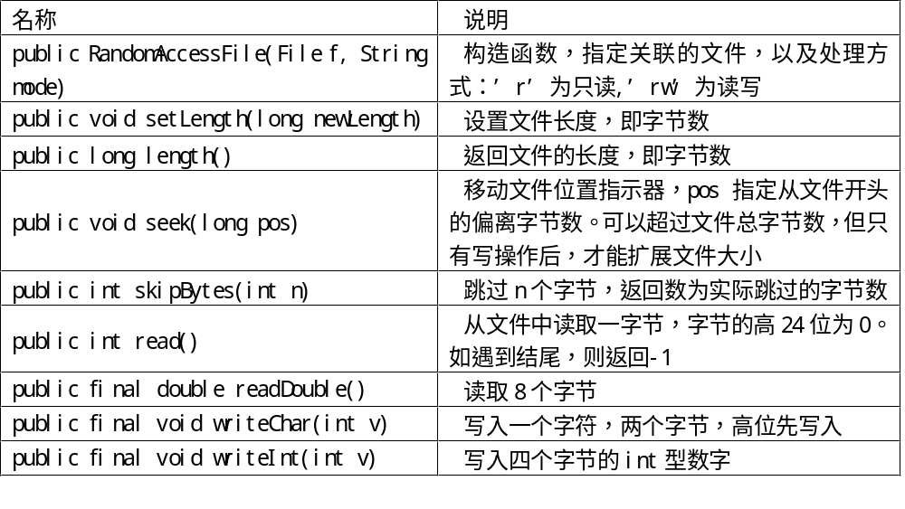
6.2.8 随机文件读写(续)
——RandomAccessFile类常用API
文件读写

Slide 115
6.2.8 随机文件读写(续)
——例6_18
文件读写
创建一个雇员类，包括姓名、年龄。姓名不超过8个字符，年龄是int类型。每条记录固定为20个字节。使用RandomAccessFile向文件添加、修改、读取雇员信息
  import java.io.*;
  class Employee {
  char name[]={'\u0000','\u0000','\u0000','\u0000',
  '\u0000','\u0000','\u0000','\u0000'};
  int age;
  public Employee(String name,int age) throws Exception {
  if(name.toCharArray ().length>8)
  System.arraycopy(name.toCharArray(),0,this.name,0,8);
  else
  System.arraycopy(name.toCharArray(),0,this.name,
  0,name.toCharArray().length);
  this.age=age;
  }
  }

Slide 116
6.2.8 随机文件读写(续)
——例6_18
文件读写
public class Ex6_18 {
String Filename;
public Ex6_18(String Filename) {
this.Filename=Filename;
}
public void writeEmployee(Employee e,int n) throws Exception {
RandomAccessFile ra=new RandomAccessFile(Filename,"rw");
ra.seek(n*20); //将位置指示器移到指定位置上
for(int I=0;I<8;I++) ra.writeChar (e.name[I]);
ra.writeInt(e.age);
ra.close();
}
public void readEmployee(int n) throws Exception {
char buf[]=new char[8];
RandomAccessFile ra=new RandomAccessFile(Filename,"r");
ra.seek(n*20);
for(int I=0;I<8;I++) buf[I]=ra.readChar();
System.out.print("name:");
System.out.println(buf);
System.out.println("age:"+ra.readInt());
ra.close();
}

Slide 117
6.2.8 随机文件读写(续)
——例6_18
文件读写
public static void main(String[] args) throws Exception {
Ex6_18 t=new Ex6_18("d:/temp/1.txt");
Employee e1=new Employee("ZhangSantt",23);
Employee e2=new Employee(“小不点”,33);
Employee e3=new Employee(“王华”,19);
t.writeEmployee(e1,0);
t.writeEmployee(e3,2);
System.out.println("第一个雇员信息");
t.readEmployee(0);
System.out.println("第三个雇员信息");
t.readEmployee(2);
t.writeEmployee (e2,1);
System.out.println("第二个雇员信息");
t.readEmployee (1);
}
}

Slide 118
6.2.8 随机文件读写(续)
——例6_18运行结果
文件读写
运行结果
  第一个雇员信息
  name:ZhangSan
  age:23
  第三个雇员信息
  name:王华
  age:19
  第二个雇员信息
  name:小不点
说明
  第一个员工的姓名多于8个字符，多余的被截掉了
  不论英文字母还是中文汉字都占两个字节，以Unicode编码格式存储在文件中

Slide 119
6.3 本章小结
本章内容
  I/O流的概念以及分类
  读写文本文件、二进制文件的方法
  处理流的概念及用法
  File类
  压缩流类
  对象序列化的常用流类及接口
  随机读写文件的流类
本章要求
  理解I/O流的概念，掌握其分类
  掌握文本文件读写、二进制文件读写、处理流类的概念和用法、对象序列化
  掌握File类、压缩流类、随机读写流类
  遇到I/O方面的问题，能够自行查阅API文档解决

